Slide 1
面向对象程序设计
第八章 指针

Slide 2
本章主要内容
指针概念
指针基本用法
指针与数组
堆内存分配
指针与常量
指针与函数
指针与字符串
指针数组
命令行参数
函数指针

Slide 3
上节复习
一个变量在内存中包含：
变量名——内存地址
变量类型——内存空间大小
变量值——内存数值
指针：存储一个变量的内存地址，又表述为指针p指向变量x
直接访问：通过变量名直接访问
间接访问：根据指向变量的指针进行访问
指针的定义
基类型 * 指针名称：定义一个指向某种类型变量的指针
指针类型与指向的变量类型必须一致
定义多个指要用多个*
指针的基本用法：*和&
在非定义语句中，*+地址，表示某个内存地址对应的变量
在非定义语句中， &+变量，表示某个变量的内存地址

Slide 4
练习
分析以下代码输出
int a, b; //假设a的内存地址为10000，b的内存地址为10004
int *p1, *p2;
p1 = &a;
a = 111; b=222;
cout << *p1<<endl;
*p1 = 333;
cout<<a<<‘ ‘<<&a<<‘ ‘<<*&a<<endl;
cout<<*p2<<‘ ‘<<&*p2<<endl;
p2 = p1;
cout<<&*p2<<endl;

Slide 5
2.指针基本用法
指针常见错误
在非定义语句中，*不能用于普通变量，只能用于地址
int count, *p;
p = &count;
cout<<*count; //报错
cout<<*p; //正确
指针类型与变量类型不相符
float count;
int *p;
p = &count; //报错，整数指针不能指向浮点数

Slide 6
2.指针基本用法
指针常见错误
指针没有初始化
int count, *p;
*p = 30; //报警，运行时可能引发错误，因为使用了未初始化的指针
*p = count; //报警，可能引发错误
*p = &count; //报错，不能做类型转换
p = &count; //正确，p保存了count的地址，p指向count
定义语句和执行语句的混淆
int count=5, *p =&count; //这是在定义语句中做初始化，是可以的
//以下有问题
int *p;
*p = count; //这是在执行语句中赋值，可能引发错误
//改成p = &count;

Slide 7
2.指针基本用法
空指针（Null pointer)
空指针的值为全0，用符号表示为NULL，内部定义在iostream.h或string.h中
可以考虑在初始化时使用空指针，避免未初始化的错误
int a=1;
int*b = NULL;
b = &a;
cout<<*b<<endl;

Slide 8
2.指针基本用法
指针示例1
最后输出？？
int a,b;
int *p1,*p2;
a=100;b=10;
p1=&a; //把变量a的地址赋给p1
p2=&b; //把变量b的地址赋给p2
cout<<a<<″ ″<<b<<endl;
cout<<*p1<<″ ″<<*p2<<endl;
cout<<&a<<″ ″<<&b<<endl;
cout<<p1<<″ ″<<p2<<endl;

Slide 9
2.指针基本用法
指针示例2
输入a和b两个整数，按先大后小的顺序输出a和b(用指针变量处理)
int *p1, *p2, *p, a, b;
cin>>a>>b; //输入两个整数
p1=&a; //使p1指向a
p2=&b; //使p2指向b
cout<<″p1=″<<p1<<″ p2=″<<p2<<endl;
cout<<″p1 adr=″<<&p1<<″ p2 adr=″<<&p2<<endl;
if(a<b) //如果a<b就使p1与p2的值交换
{ p=p1;p1=p2;p2=p; //将p1的指向与p2的指向交换
cout<<″p1=″<<p1<<″ p2=″<<p2<<endl;
cout<<″p1 adr=″<<&p1<<″ p2 adr=″<<&p2<<endl;
}
cout<<″a=″<<a<<″ b=″<<b<<endl;
cout<<″max=″<<*p1<<″ min=″<<*p2<<endl;

Slide 10
2.指针基本用法
指针示例3
指针类型强制转换，课本P149-150
void main()
{ float f=34.5;
float* fPtr=&f; //浮点指针
int* iPtr=(int*)&f; //warning: 将浮点变量的地址赋给整型指针
cout <<f <<endl
<<"iPtr:" << iPtr <<"=>" <<*iPtr <<endl
<<"fPtr:" << fPtr <<"=>" <<*fPtr <<endl <<endl;
*iPtr=*fPtr; //隐式数据转换
cout <<f <<endl
<<*iPtr <<endl
<<*fPtr <<endl;
}
//VC演示

Slide 11
2.指针基本用法
指针运算
指针加减某个整数－－与指针移动的量有关（与类型所对应字节数有关）
指针的乘除运算无意义
两指针相加无意义
两指针相减－－求出它们之间相对位置差

Slide 12
2.指针基本用法
指针运算示例
int a, b, *p1, *p2;
double c, d, *q1, *q2;
a=100, b=10, c=1.2, d=3.4;
p1 = &a; p2 = &b;
q1 = &c; q2 = &d;
p1++; q1++;
cout<<&a<<‘ ‘<<p1<<endl;
cout<<p1+p2<<endl; //报错，因为两个指针不能相加
cout<<p1-p2<<endl; //可以执行，一般用于计算数组元素距离
cout<<&c<<endl;
cout<<q1*q2<<endl; //报错，因为识别为*q2
cout<<(q1)*(q2)<<endl; //报错，因为两个指针不能相乘

Slide 13
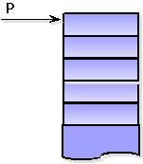
3.指针与数组
c/c++对数组名的特别处理
c/c++的编译程序对数组处理时，自动将数组名转换为指向数组首元素的指针（简称指向该数组的指针），也就是数组首地址
int array[10], * p;
p=&array[0];
p=array; //与上一句是等价的，都是把指针p指向数组array首部

Slide 14
3.指针与数组
引用一个数组元素，可用以下方法：
下标法，如a[i]形式；
指针法，如*(a+i)或*(p+i)。其中a是数组名,p是指向数组元素的指针变量。
当p指向数组a，则*(p+i)就是a[i]。可以通过指向数组元素的指针找到所需的元素。
指针变量p可以指向当前的数组元素，也可以指向当前后面的元素。
p指向某个数组元素的写法：
p = a;
p = a+i;
p = &a[i];
p = a[i] //error

Slide 15
3.指针与数组
通过指针可以直接引用数组元素
int array[10], * p;
p=array;
*p=1; //对p当前所指向的数组元素赋予数值1
cout<<*(p+1)<<endl; //p+1指向同一数组中的下一个元素
当p指向数组头，p+i等价于a+i，都是a[i]的地址，它们指向a数组的第i个元素。
*(p+i)或*(a+i)是p+i或a+i所指向的数组元素，等价a[i]。
int s[10], *pa, *pb;
pa = s;
pb = &s[5];
cout<<pa-pb<<endl; //计算两个元素的距离

Slide 16
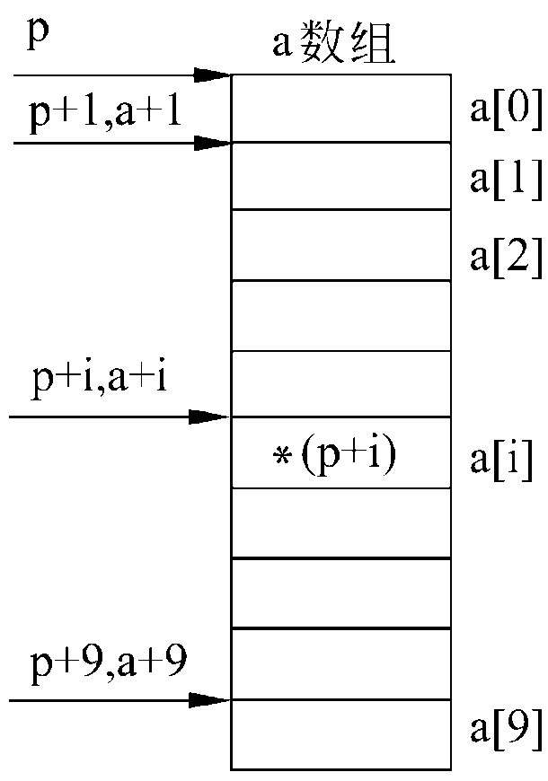
3.指针与数组
通过指针直接引用数组元素
当p指向数组头，p+i等价于a+i，都是a[i]的地址，它们指向a数组的第i个元素。
*(p+i)或*(a+i)是p+i或a+i所指向的数组元素，等价a[i]。
指向数组的指针变量也可以带下标，如p[i]与*(p+i)等价。

Slide 17
3.指针与数组
使用指针表示数组的方法，假设有int array[15], 并已赋值;
形式1: 传统方式，用下标处理
for(i=0;i<15;i++)
cout<<array[i]<<" ";
形式2: 使用指针处理
for(p=array;p<array+15;p++)
cout<<*p<<" ";
形式3: 使用指针加偏移
for(p=array,i=0;i<15;i++)
cout<<*(p+i)<<“ ”;

Slide 18
3.指针与数组
A.注意
指向数组元素的指针的运算比较灵活，务必小心谨慎
当p指向数组a的首元素，要注意
将++和--运算符用于指向数组元素的指针变量十分有效，可以使指针变量自动向前或向后移动，指向下一个或上一个数组元素
p++（或p+=1）。使p指向下一元素，即a[1]。如果用*p，得到下一个元素a[1]的值。
*p++，由于++和*同优先级，结合方向为自右而左，因此它等价于*(p++)，注意虽然p执行了++，但返回却是原值p
*(p++)与*(++p)的作用不同
(*p)++表示p所指向的元素值加１

Slide 19
3.指针与数组
数组与指针的示例
int a[5] ={0,2,4,6,8};
int *p=&a[2];
cout<< *p<<endl;
cout<< *p++<<endl; //先p++但返回p原值，再*p
cout<< *p<<endl;
cout<< *++p<<endl; //先p++并返回，再*p
cout<< *(p--)<<end; //先p- -但返回p原值，再*p
cout<<*(++p)<<endl;
cout<<*(--p)<<endl;
cout<< (*p)--<<endl;//先*p，再减1，p指针不变
cout<<*p<<endl;
cout<< (*p)++<<endl;
cout<<*p<<endl;
//输出结果：4 4 6 8 8 8 6 6 5 5 6

